Slide 1


Trực quan hóa dữ liệu dữ liệu GDP Việt Nam
Hoàng Bảo Việt

Slide 2
Mục lục
Về dữ liệu
Các Chủ điểm Thảo luận
2. Xử lý dữ liệu
3. Dashboard

Slide 3
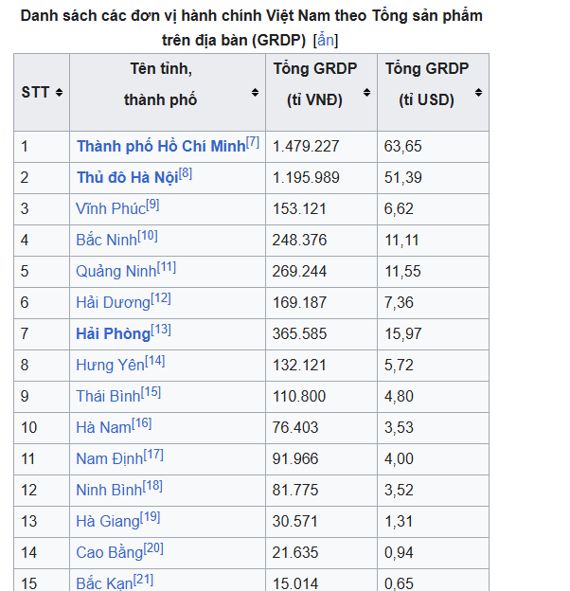
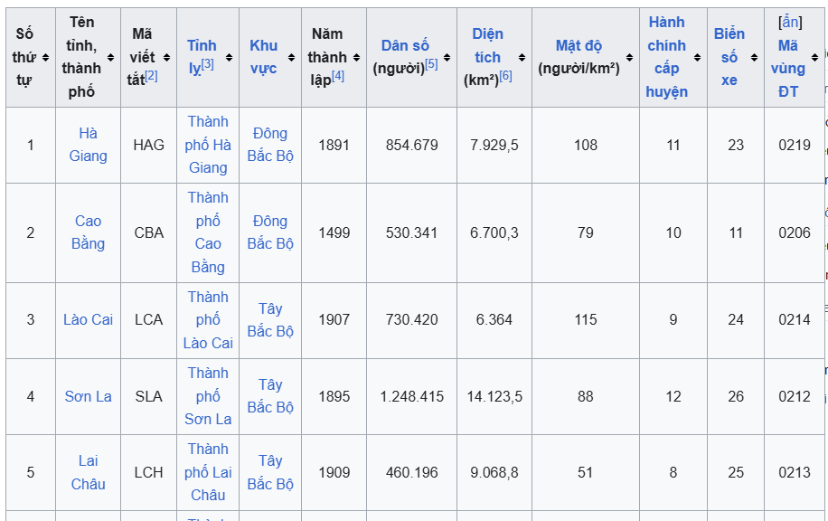
Về dữ liệu
DANH SÁCH TỈNH THÀNH THEO GDP
DANH SÁCH TỈNH THÀNH

Slide 4
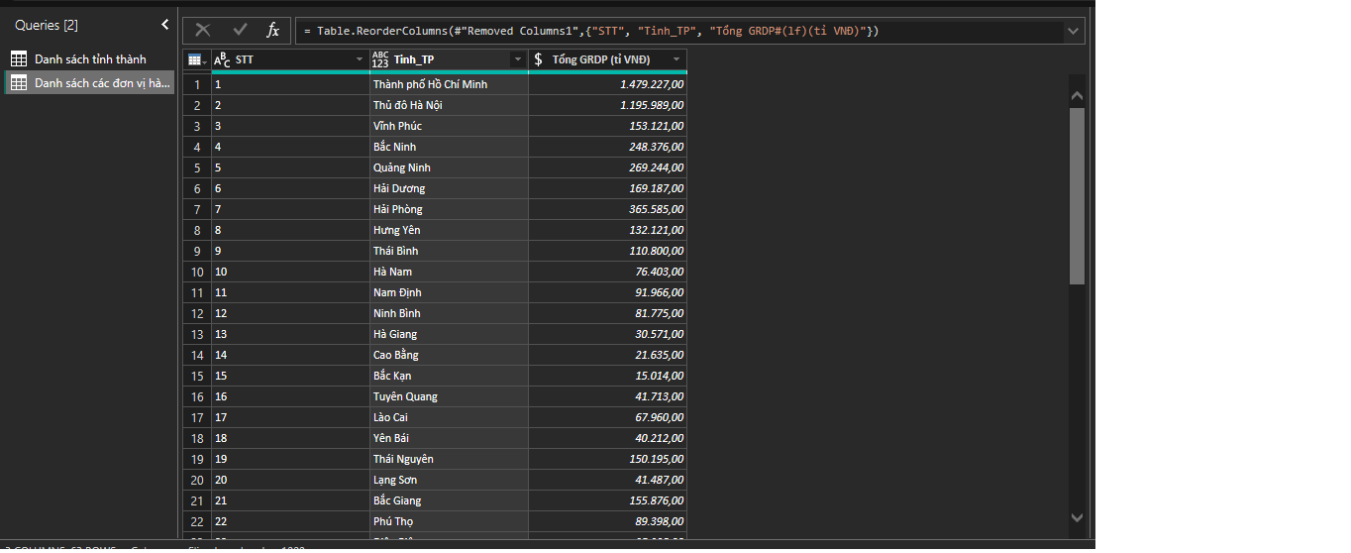
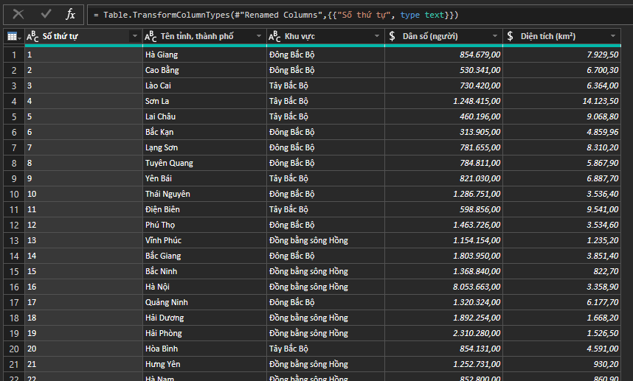
2. Xử lý dữ liệu
Loaị bỏ các cột không cần thiết như mật độ, mã viết tắt, năm thành lập
Chỉnh sửa lại định dạng cột GDP để giúp cho việc trực quan hóa dễ dàng hơn và thêm cột Tinh_ThanhPho để giúp cho việc merge dataset lại với nhau dễ dàng

Slide 5
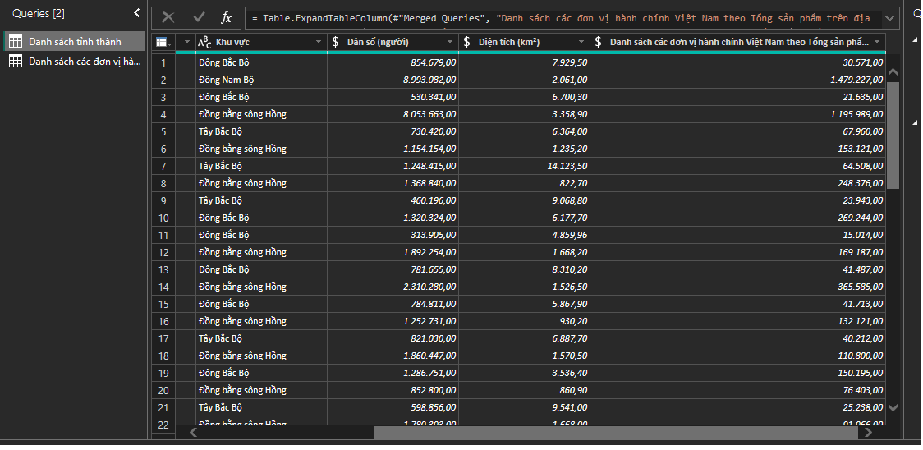
2. Xử lý dữ liệu
Merge cột GDP theo thành phố lại với nhau để thuận tiện cho việc trực quan hóa dữ liệu

Slide 6
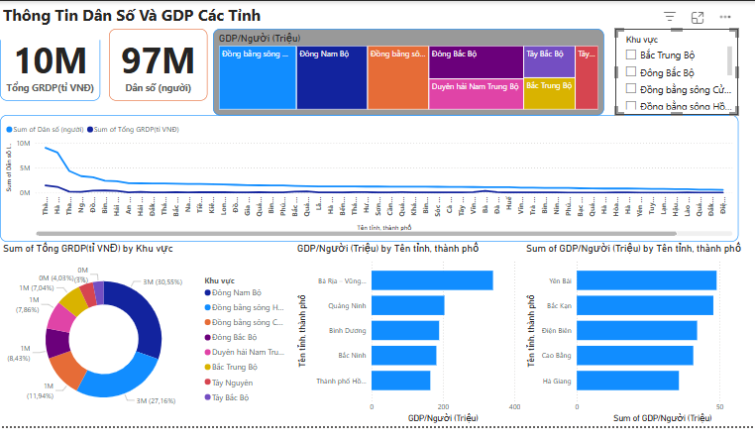
3. Dashboard

Slide 7
Thank You

